Slide 1
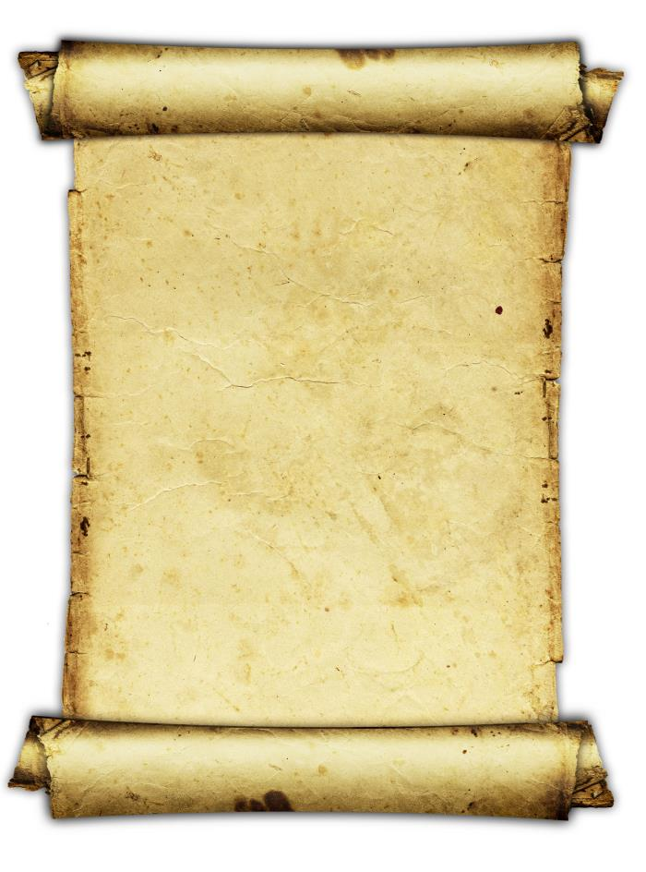
История возникновения бумаги
Подготовил : педагог БМАДОУ «Детский сад №18» Морозова Н.И.

Slide 2
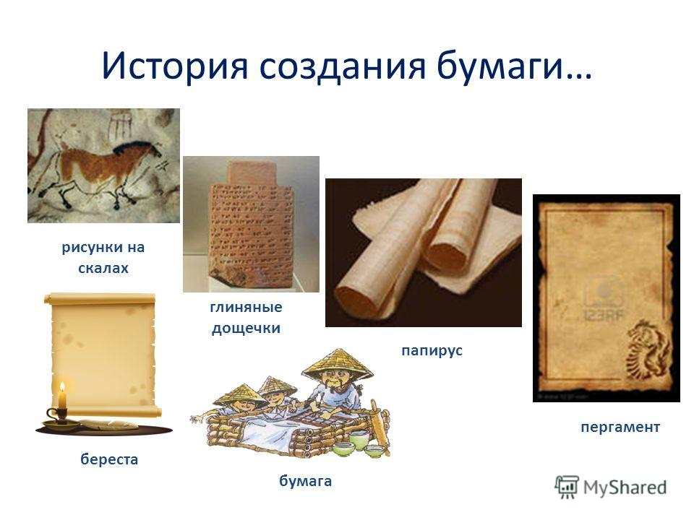

Slide 3
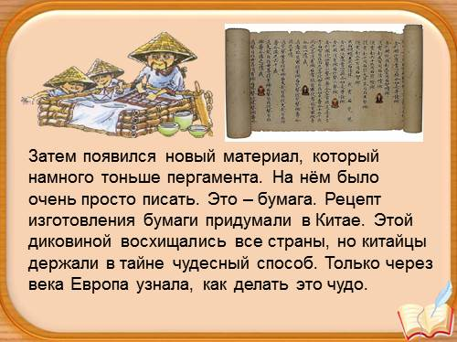

Slide 4
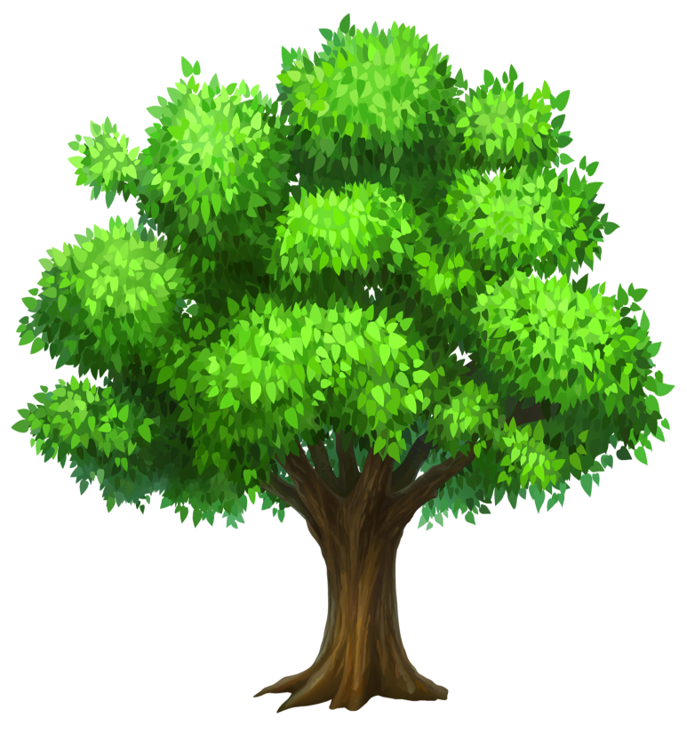
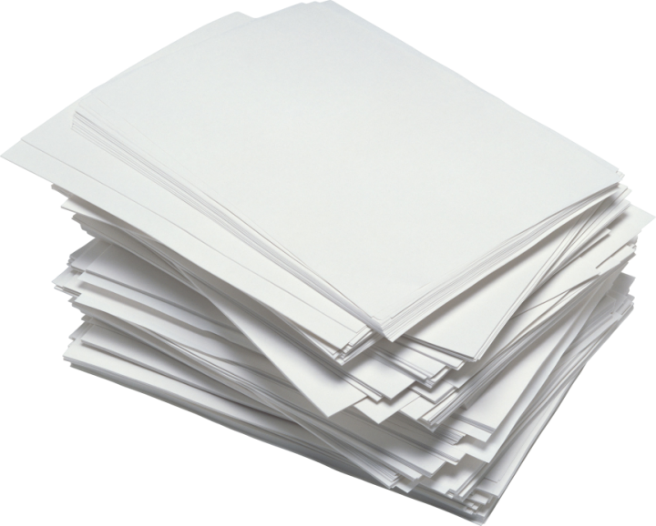
Путь бумаги
от до

Slide 5
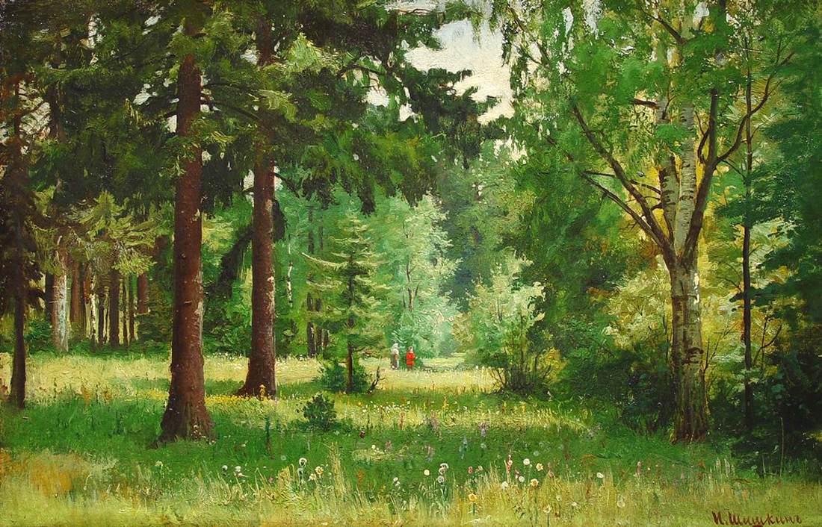
Сырьем для производства бумаги является древесная целлюлоза

Slide 6
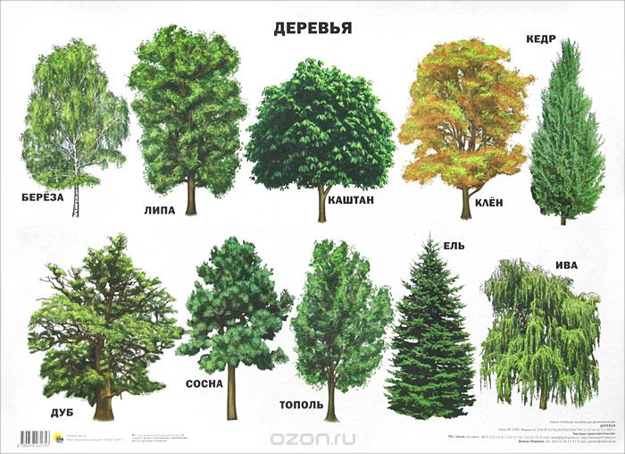
Целлюлозу получают из лесных пород: в основном из ели, сосны и березы.

Slide 7
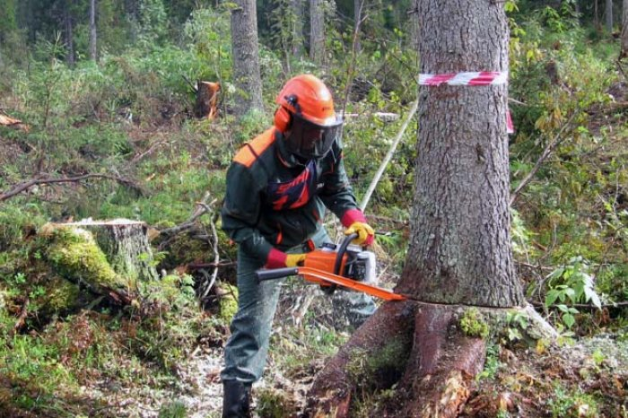
Сначала дерево надо срубить….

Slide 8
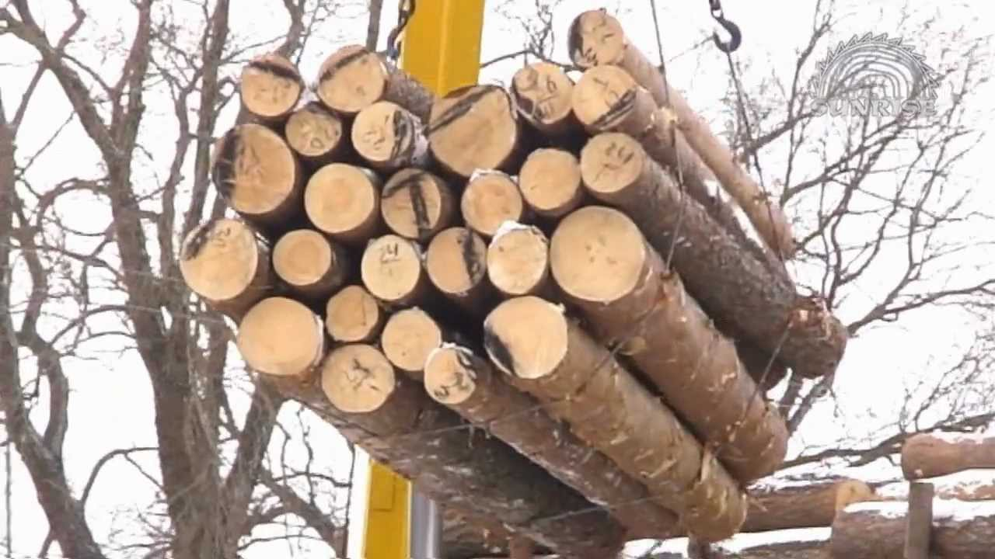
На части равные их распилить и привезти на фабрику, завод…

Slide 9
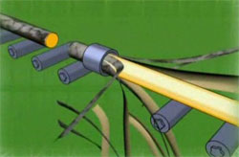
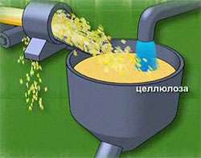
На фабрике машины сдирают с них кору, измельчают в щепки
Бумагу делают из целлюлозы.
Щепки отправляют в варку. Варят дерево в специальных машинах.

Slide 10
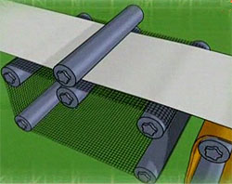
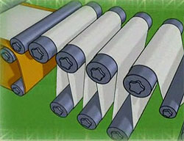
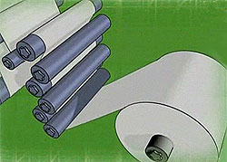
Сначала кашица выливается на сетку бумагоделательной машины.
Одни валики отжимают воду, другие высушивают ее, третьи полируют
Наконец ровная белая лента выходит из машины и наматывается в огромный рулон

Slide 11
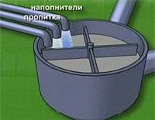
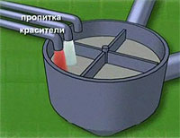
После этого бумагу окрашивают в смесителе, куда добавляют красители. Так, добавки делают бумагу белой и непрозрачной, а красители цветной

Slide 12
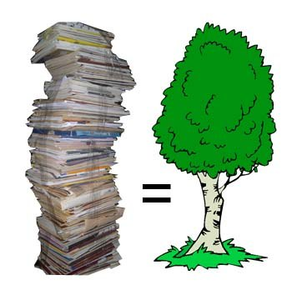
Бумагу нужно беречь. «Бумагу сбережешь- дерево спасешь».

Slide 13
СПАСИБО
ЗА
ВНИМАНИЕ!

